Slide 1


创新丨愿景丨未来
深度学习在医
学领域的应用
宋启宁 雷艺湧 邓景元
第27组

Slide 2
引言
应用简介
人工智能（AI）特别是深度学习技术，在医学健康领域表现出巨大的潜力。深度学习通过模拟人脑分析和处理信息的方式，尤其在医学影像的分析和诊断中展现了其优势。这种技术不仅推动了医疗领域的创新，还提高了诊断过程的效率和精确性。
深度学习的核心优势在于其能够通过多层次的神经网络自动提取和学习数据中的复杂特征，这在处理医学影像时尤为关键。随着技术的持续发展和应用，深度学习预计将在未来进一步提升医疗诊断的准确率和疾病早期发现的能力。

Slide 3
目录
CONTENTS
01
技术概述
Technical Overview
02
发展脉络
Development context
03
医学应用
Medical applications
04
成功案例
success cases
05
迎接挑战
Embrace challenges

Slide 4
Part 01
技术概述

Slide 5
技术概述
深度学习技术的核心地位和基本概念
数据处理和特征提取
深度学习，作为当代人工智能的核心组成部分，属于机器学习的一个子集。这种技术以其在模拟复杂人类思维模式、学习数据中抽象和高级特征的强大能力而著称。与传统的机器学习不同，深度学习依靠建立起的多层神经网络（通常称为深层神经网络）处理数据，每层的网络都负责从输入数据中学习和提取不同层次的特征信息，这就使得深度学习模型能够处理极其复杂的、高维度的数据结构。
在这数据处理一过程中，输入数据首先经过第一层网络，这里的神经元会对最初的数据特征进行识别和响应，比如边缘或简单图形。随着数据的向下传递，接下来的网络层会处理更复杂、更抽象的特征，比如面部表情或者语言的语义内容。最终，通过这些层序列的逐层加工，深度学习模型能够完成从基本数据识别到复杂决策和预测的全过程。

Slide 6
技术概述
自动特征学习
的优势
这一技术的威力来自于其能够自动并有效地从大量未标记的数据中学习特征，不需要人工设计特征提取器，这与传统机器学习算法形成鲜明对比。深度学习的自我学习能力意味着随着时间的推移和数据量的增加，它的性能会不断提高。此外，深度学习框架的灵活性和适应性使其可以应用于各种不同的输入数据类型和复杂的任务，如声音识别、自然语言处理、无监督学习等领域。
应用领域的扩展
通过如此高效的抽象能力，深度学习不仅大幅提高了任务处理的准确性，还极大地拓宽了机器学习技术的应用领域，尤其是在需要处理大规模、高复杂度数据的医学、生物科学及其他科技领域。

Slide 7
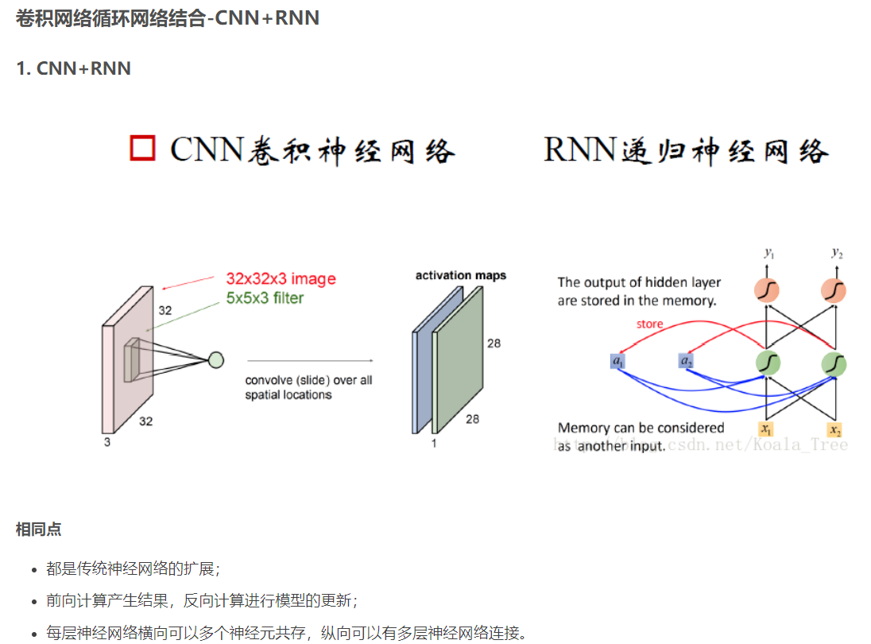
技术概述
卷积神经网络（CNNs）：是处理视觉图像的强大工具，通过模拟人类视觉系统的机制，有效识别图像中的形状、大小和纹理等特征。在医学影像分析中，CNNs能够帮助识别复杂的图像模式，如肿瘤的存在和发展阶段。
核心模型
递归神经网络（RNNs）：擅长处理序列化的数据，如时间序列数据或自然语言文本。虽然在医学影像诊断中的应用不如CNNs广泛，但在处理诊疗记录和预测疾病发展等方面显示了潜力。

Slide 8
技术概述
自动特征提取：深度学习模型能够自动从大量数据中提取和学习特征，这一点对于识别和分类医学影像中的复杂模式非常重要。
适应性和灵活性：随着模型持续学习，其对新数据的处理能力会不断增强，展现出对不同任务和数据类型的适应性和灵活性。
技术特点
高准确性：在有足够数据和计算资源的支持下，深度学习模型能够达到甚至超过传统技术的性能，这一点在提高医学影像诊断的准确性方面尤为关键。

Slide 9

技术概述
在医学领域的重要性
在医学和健康领域，深度学习技术正逐渐成为一个革命性的工具，特别是在处理和分析医学影像方面。由于医学影像数据的复杂性及其对诊断精度的高要求，深度学习特别适合于提取影像中的关键信息，辅助医生进行更准确的诊断。
综上所述，深度学习技术通过其高度的自动化能力、适应性和准确性，在医学影像诊断等领域展现出巨大的应用潜力。随着技术的不断进步和医学数据的日益增多，深度学习有望对医学诊断、疾病预测及个性化治疗产生重要影响。

Slide 10
Part 02
发展脉络

Slide 11
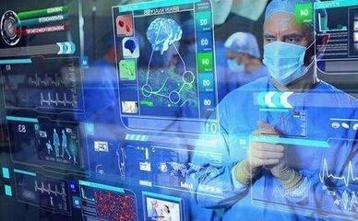
发展脉络
深度学习在医学影像诊断中的发展脉络
初步应用与技术起源
深度学习在医学影像分析中的应用始于21世纪初。这一时期，研究者们开始尝试利用初步的神经网络对医学影像进行基本的识别与分类。初期的应用主要集中在简单结构的图像上，如皮肤病变识别或病理切片分析。

Slide 12
发展脉络
技术演进与突破
AlexNet在ImageNet比赛中取得突破性成功，证明了深度学习在图像识别方面的超强能力，促进了其在医学影像领域的研究和应用。
引入更复杂的神经网络结构，如卷积神经网络（CNN），在多层次特征学习上取得了显著进步，提高了图像处理的准确性。
随着硬件发展，如GPU的普及，深度学习算法能处理的图像大小和复杂度显著提高，使得在更细粒度层面上的病理特征得以识别。
2005年
2012年
2010年

Slide 13
发展脉络
2021年
2015年
AI团队与多家大型医院合作，使用深度学习提高了影像诊断的自动化水平，特别是在COVID-19影像诊断中显示出显著优势。
引入深度学习到复杂的医学影像任务，如肿瘤检测和肺部X光图像的自动诊断，开始影响临床决策流程。
01
02
03
2018年
出现端到端的深度学习模型，可以直接从原始影像到最终诊断输出，极大简化了前期的数据处理步骤，加快了诊断过程。

Slide 14
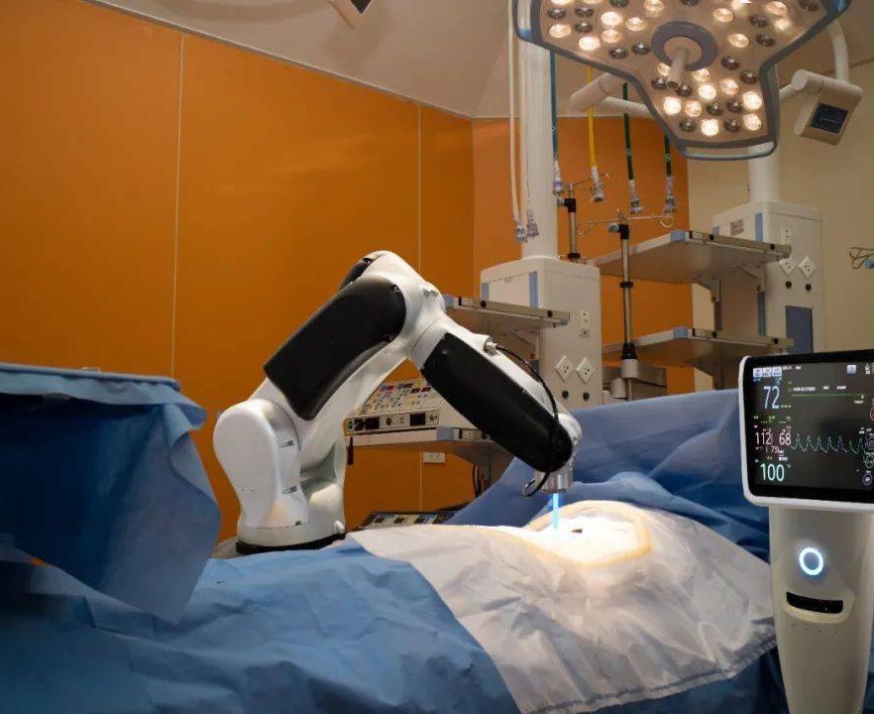
发展脉络
现代先进技术实现
当今，深度学习技术已被融入日常的医学诊断实践中，如数字病理学、放射学和超声波影像等。这些技术不仅提升了影像的解析能力，也通过精确的量化分析，辅助医生进行更加精确的病理分析和治疗规划。现代深度学习模型，如卷积神经网络（CNN）、递归神经网络（RNN）以及最近的自注意力机制和转换模型，都在不断推动医学影像诊断向更高精度和更快速度发展。
通过这一连串的技术发展，深度学习不仅在医学影像诊断领域里实现了从辅助工具到核心决策支持的转变，还极大提高了诊断效率和准确性，为患者提供了更为可靠和个性化的医疗方案。

Slide 15
Part 03
医学应用

Slide 16
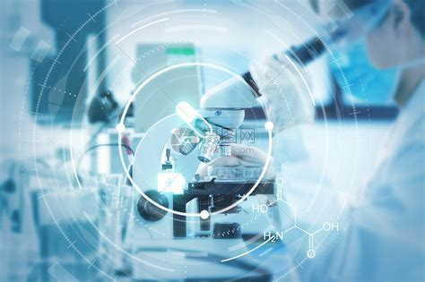
医学应用
医学行业中，人工智能的应用普遍而日新月异，但是AI进入医学行业最早和发展最迅速的还是与图像相关的影像和病理科等。
医学成像数据是关于患者的最丰富的信息来源之一，并且通常是最复杂的信息之一。万亿像素的数据包含在X射线、CT扫描、核磁共振成像和其他医学图像的结果中，即使对于最有经验的临床专业人员来说，整理并解读这些海量图像数据也是一项挑战。

Slide 17
医学应用
AI处理医学影像的几个关键优势： 1. 提高诊断准确性和一致性
AI模型，尤其是卷积神经网络（CNNs），在识别和解析医学影像方面展现出极高的效率和准确性。它们能够：
检测细微差异：AI可以识别医学影像中人眼难以察觉的模式和变化，如早期肿瘤或微小的病变，这对于早期诊断和治疗至关重要。
减少人为误差：医生在影像诊断过程中可能会受到疲劳、主观判断偏差等因素的影响，而AI系统提供的是一致性的结果，能大幅减少这类误差。
2. 加速诊断流程
在处理大量医学影像数据时，AI显示出其无与伦比的速度优势：
快速处理大数据：AI可以迅速分析成千上万的影像，大大缩短了等待时间和诊断周期。
即时反馈：在紧急医疗情况下，AI能够提供快速的诊断反馈，帮助医生迅速做出医疗决策。
3. 优化医疗资源配置
AI在医学影像的应用还能帮助医疗机构更有效地分配资源：
减轻专家负担：通过自动处理常规和明显的病例，AI使放射科医生能够专注于更复杂或需专业知识的病例。
成本效益：AI技术的应用减少了对昂贵医疗资源的需求，如专家时间和高级诊断设备的使用，从而降低整体医疗成本。
4. 个性化医疗治疗
AI通过分析医学影像与其他临床数据的综合，能够提供更精确的疾病分类，从而支持个性化治疗方案的制定：
精准医疗：AI可以帮助医生根据患者病情的具体特点，设计更加个性化的治疗计划。
治疗效果监测：AI能够持续追踪和分析治疗过程中的影像变化，评估治疗效果，及时调整治疗方案。
5. 促进医疗研究和创新
AI在处理和分析医学影像的过程中积累的大量数据，为医学研究提供了丰富的资源：
数据挖掘和模式识别：AI可以帮助研究人员从大数据中识别新的疾病模式，推动医学知识的进步。
临床试验：AI技术可以用于筛选适合

Slide 18
Part 04
成功案例

Slide 19
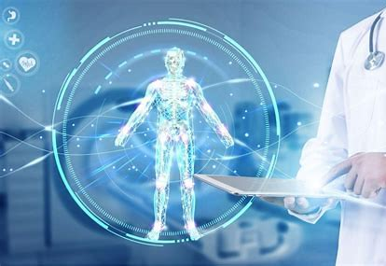
成功案例
五大应用方向
1. 识别心血管异常
2. 检验骨折和其他肌肉拉伤
3. 协助诊断神经系统疾病
4. 识别标记胸部疾病/并发症
5. 常见癌症筛查

Slide 20
成功案例
皮肤癌检测：Esteva et al. (2017)
研究背景与目的： 皮肤癌是最常见的癌症类型之一，早期检测对提高治愈率至关重要。Esteva et al. (2017) 的研究目的是开发一个能够自动识别皮肤病变图像中恶性和良性变化的深度学习模型，希望通过这种方式提高皮肤癌的诊断效率和准确性。
方法：
数据集：研究团队使用了来自皮肤科医生的129,450张皮肤病变图像，包括不同类型的皮肤癌和良性病变。
模型：他们采用了一种预训练的深度卷积神经网络（CNN），对图像进行特征提取和分类学习。
训练与验证：模型通过这些图像进行训练，以学习如何区分各种皮肤病变，然后在独立的测试集上验证其性能。
结果：
性能：研究表明，深度学习模型在多种皮肤病变的分类任务上，表现出了与皮肤科医生相当甚至更高的准确性。特别是在识别黑色素瘤这类致命皮肤癌时，模型的性能与经验丰富的皮肤科专家相匹敌。
视网膜病变检测：Gulshan et al. (2016)
研究背景与目的： 糖尿病视网膜病变是糖尿病患者常见的并发症，可以导致失明。早期检测和治疗至关重要。Gulshan et al. (2016) 的研究旨在开发一个深度学习模型，以自动分析眼底图像并检测糖尿病视网膜病变。
方法：
数据集：使用了来自印度和美国的两个大型眼科诊所的128,175张眼底照片，这些照片已经被认证的临床专家评估并标记病变情况。
模型：研究团队开发了一个深度卷积神经网络，专门针对眼底图像的特点进行优化和训练。
训练与验证：模型在大量数据上进行训练，以识别和区分有无糖尿病视网膜病变的眼底图像。
结果：
性能：在多个独立测试集上，模型的表现与板证眼科专家的诊断结果具有高度一致性，准确率与专业医生相当。

Slide 21
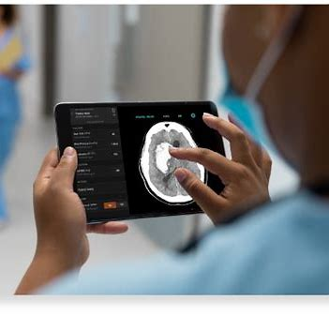
成功案例
Aidoc 公司是一家提供先进医学影像分析软件的公司，其AI平台专门设计用于分析CT扫描等医学影像，以帮助放射科医生更快地诊断出潜在的严重病变。Aidoc 的技术特别注重于识别和优先处理急诊情况，如脑出血、肺栓塞和脊柱损伤。
目前，在以色列的多家医院，Aidoc 的AI系统已被集成到临床工作流程中。 这个系统可以自动分析进入系统的CT扫描，如果发现任何潜在的急诊病症，系统会立即提醒医生。
自动扫描分析：Aidoc 的AI系统持续监控进入的CT影像流，并自动分析图像以识别异常。
优先级排序：一旦AI检测到严重病变，如脑出血，它会自动将这些病例标记为高优先级，并立即通知相关的医生。
结果验证：放射科医生会检查AI的分析结果，并进行最终诊断和治疗决策。
在应用Aidoc的医院，医生们报告称，这种AI支持系统显著提高了诊断的速度和准确性。例如，对于脑出血病例的处理时间从平均数小时减少到了分钟级别，这对于急救情况至关重要，可以大大提高病人的生存率和恢复概率。

Slide 22
Part 05
迎接挑战
深度学习在医疗诊断中的应用与困难

Slide 23




迎接挑战
主要挑战
技术前景与实施难题
“黑箱”特性
前景广阔但实施复杂：
虽然深度学习技术展现出极大的潜力，尤其是在提升结直肠癌诊断的速度和准确性方面，但在真实的临床环境中，其实施面临着许多障碍。
缺乏透明度与可解释性：深度学习模型的内部工作机制对于临床医生来说通常是不透明的，这使得医生难以理解AI如何得出特定的诊断结果，从而影响其在临床决策中的应用和信任度。
数据依赖性与局限性
法规和伦理问题
数据质量和代表性问题：当前大多数深度学习模型依赖于高质量和具有代表性的数据，但现实中，可用于训练的医学影像数据往往受限于采集条件、隐私保护等因素，这限制了模型的普适性和准确性。
伦理和合规性挑战：在医学应用中使用AI技术涉及到一系列伦理和法律问题，例如数据隐私、算法偏见以及如何处理算法错误带来的医疗责任等问题。这些挑战需要通过制定严格的法律法规和标准来解决。

Slide 24
迎接挑战
技术策略
样本与数据集
数据增强技术
采用模型解释技术和可视化工具来提高AI决策的透明度，如LIME和SHAP这类工具可以视觉化地展示模型决策的影响因素。
大多数AI模型依赖于小样本和单一中心的数据，这限制了它们的普适性和适用范围。
为了提高准确性和适用性，需要更多的大样本和多中心的数据集进行训练。
数据增强方法，如随机旋转和高斯滤波等，这些技术有助于改善模型的泛化能力，并减少过拟合。

Slide 25
迎接挑战
解决黑箱问题
深度学习模型的“黑箱”特性是医学影像诊断中应用AI的一个重要挑战。为了解决这个问题，技术策略集中在提高模型的可解释性，尤其是通过模型解释技术和可视化工具来实现。LIME（Local Interpretable Model-agnostic Explanations）和SHAP（SHapley Additive exPlanations）是两种广泛使用的方法，可以帮助医生和研究人员更好地理解和信任深度学习模型的决策过程。下面详细介绍这两种技术及其在医学影像中的应用。

Slide 26

功能特色
LIME（Local Interpretable Model-agnostic Explanations）
01
LIME的核心思想是对复杂模型的预测进行局部解释。通过在模型已做出预测的数据点周围生成一个新的数据集，这些新数据点被微小的扰动，并观察模型对这些扰动数据的输出变化。通过这种方式，LIME试图理解哪些特征对模型的预测起到了关键作用。
SHAP（SHapley Additive exPlanations）
02
SHAP 基于博弈论中的Shapley值，为每个特征分配一个“重要性”值，这个值表示该特征对模型决策的贡献大小。SHAP通过考虑所有可能的特征组合来评估每个特征的贡献，尝试提供一个全局的解释框架，而不仅仅是局部解释。

Slide 27

迎接挑战
严格监管
政策的制定
强调制定严格的监管政策，确保AI系统的开发和应用过程符合伦理标准，同时保护患者的安全和权益。
策略包括：确保数据的隐私和安全，提高算法的透明度和可解释性，监控AI系统的性能和偏差。

Slide 28
未来展望
行业合作与技术期待
多方面的合作：
医学专家、技术开发者和政策制定者需要紧密合作，以解决技术和伦理上的挑战。
通过这种合作，可以确保AI技术的健康发展，并最终实现在医学影像诊断领域的有效应用。
期待效果：
期待通过综合性的努力，未来深度学习技术能为医学影像诊断领域带来更安全、更有效、符合伦理标准的解决方案。

Slide 29
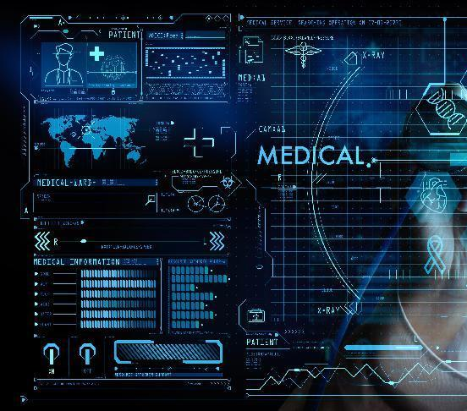
结论
技术特点与未来展望
深度学习技术在医学影像诊断领域已经成为一种改变游戏规则的力量。随着技术的不断进步和优化，预计深度学习将在未来大大提升医疗诊断的准确性和效率，同时改善患者的治疗结果。这种技术通过提高疾病检测的早期准确性，有助于实现更有效的治疗方案，从而增加治愈率并降低治疗成本。
随着深度学习模型在临床实践中的进一步集成，我们可以期待这些模型在处理复杂的医疗数据时表现出更高的灵活性和适应性。医疗专业人员和研究者正在探索新的方法来更好地利用这些技术，以确保在全球范围内提供更高质量的医疗服务，特别是在那些迫切需要提高医疗资源利用效率的地区。

Slide 30
创新丨愿景丨未来
非常感谢您聆听
Thank you!
宋启宁 雷艺湧 邓景元
第27组

